Slide 1
Информационно-Аналитическая Система «Единая экспертиза»
Сергей маюк
Ооо «новаком групп»

Slide 2
ИАС «Единая Экспертиза»
ведомственная информационная система ГКНТ
предназначена для автоматизации основных процессов проведения государственной научной и государственной научно-технической экспертизы
бизнес-процессы соответствуют Постановлению Совета Министров Республики Беларусь от 22 мая 2015 г. № 431 «О порядке функционирования единой системы государственной научной и государственной научно-технической экспертиз»
программное обеспечение развернуто в ЦОД РУП НЦЭУ
создана и аттестована система защиты информации в соответствии с законодательством Республики Беларусь

Slide 3
Роль «заказчик экспертизы». Основные функции
формирование объекта экспертизы
просмотр перечня объектов экспертизы
просмотр (редактирование) данных объекта экспертизы
направление объекта экспертизы на экспертизу в ГКНТ
мониторинг основных этапов проведения экспертизы
редактирование данных собственного профиля
смена пароля

Slide 4
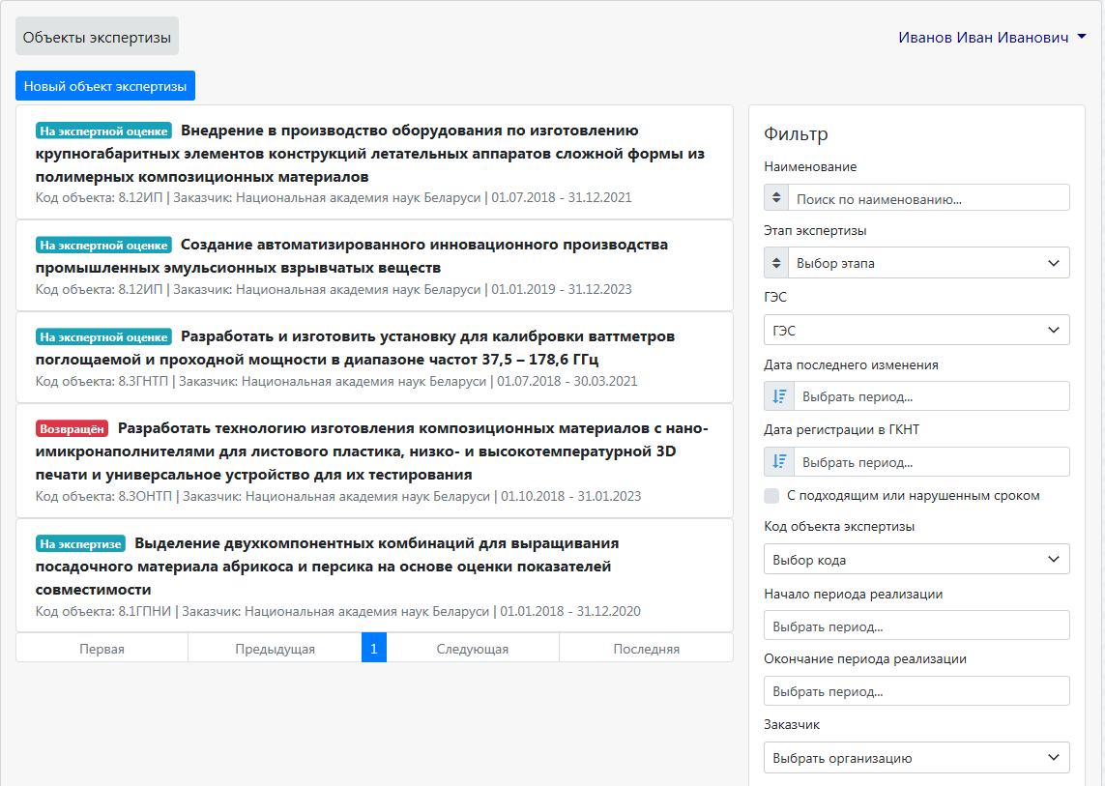
Основное окно

Slide 5
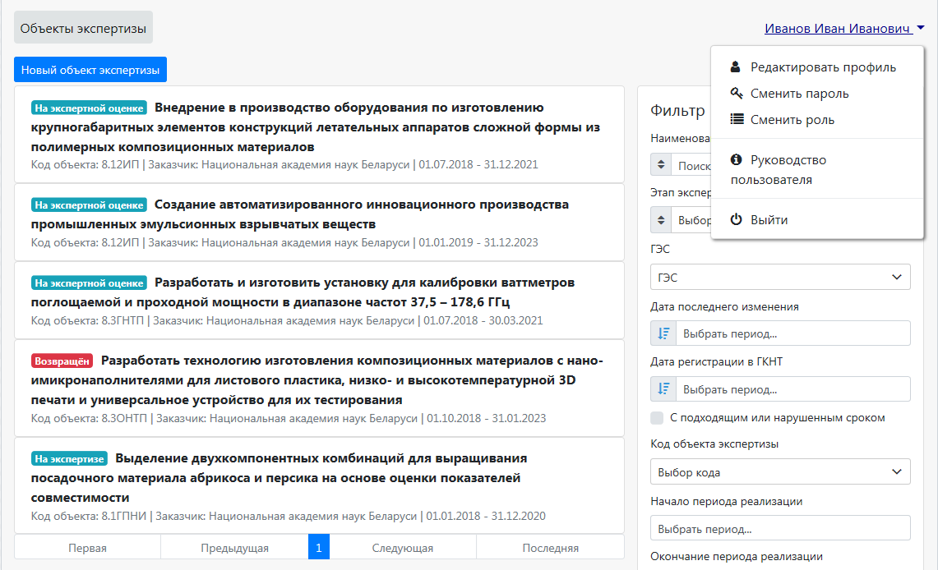
Служебные функции

Slide 6
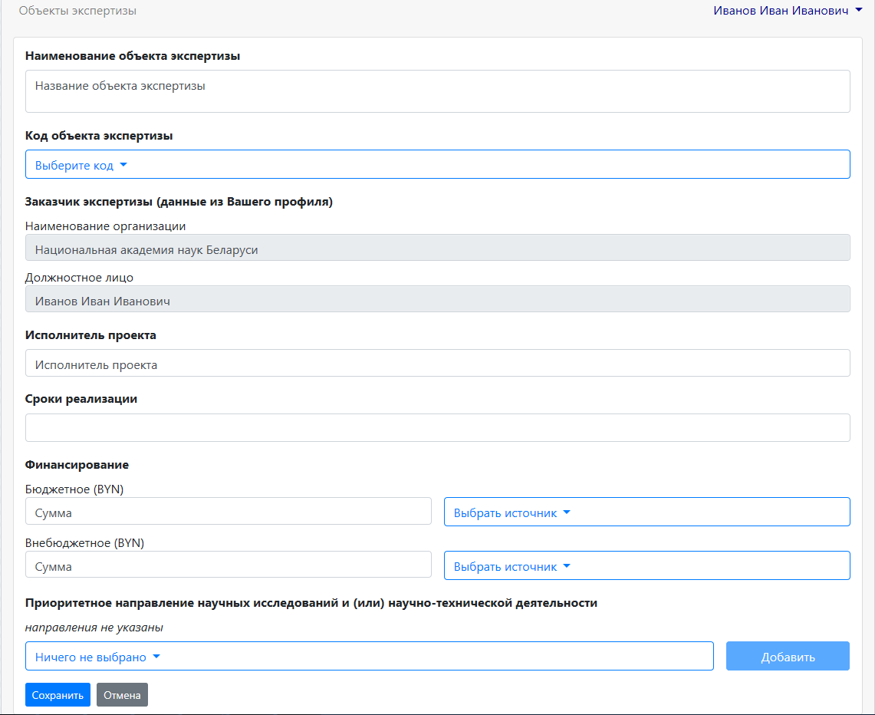
Формирование объекта экспертизы

Slide 7
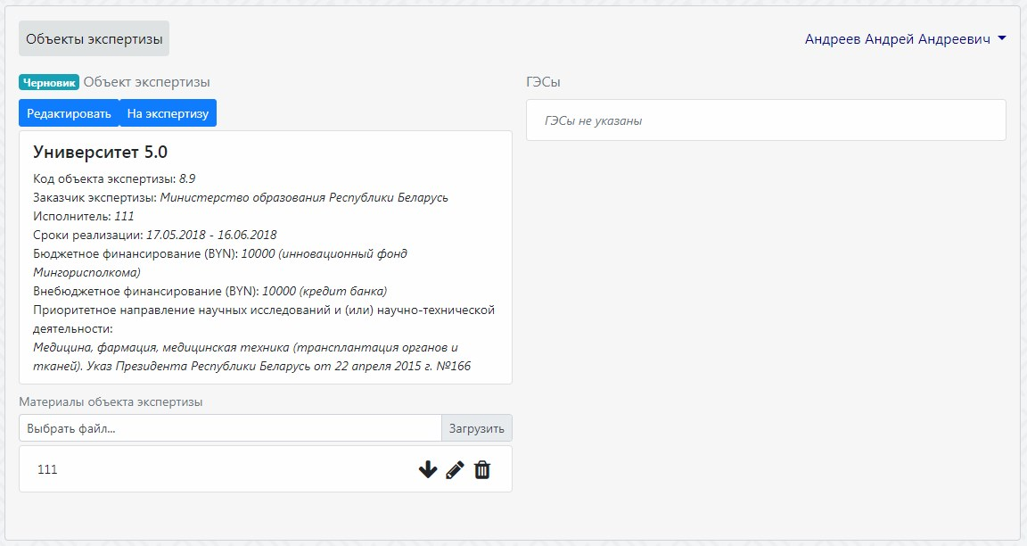
Просмотр объекта экспертизы

Slide 8
Требования к рабочему месту
Операционная система: Windows 7 или выше
Наличие интернет браузера Internet Explorer 11
Сертифицированное средство криптографической защиты информации «Комплект абонента Авест»

Slide 9
Как подключиться?
доступ к системе осуществляется посредством интернет браузер Internet Explorer по защищенным каналам связи (протоколу https с использованием сертифицированных средств защиты информации)
адрес системы: https://exp.gknt.gov.by
для подключения необходимо предоставить в ГКНТ перечень пользователей официальным письмом
администратор ГКНТ (Новицкий Павел Иванович, amcb@gknt.gov.by)

Slide 10
Спасибо за внимание

